Slide 1
9장. 시스템관리및 네트워크

Slide 2
INDEX
1. 시스템 관리
2. 시스템 유지보수
3. 네트워크

Slide 3
1. 시스템관리
1) 윈도우즈 작업관리자
컴퓨터에서 현재 실행중인 프로그램과 프로세스에 대한 정보를 제공하며 응답하지 않는 프로그램을 강제로 종료하고자 할 때 사용한다.
작업표시줄의 바로가기메뉴에서 “작업관리자”선택
Ctrl+Alt+Del
Ctrl+shift+Esc

Slide 4
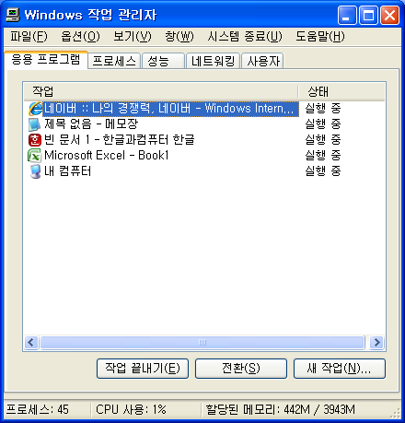
작업관리자 창
1)응용프로그램
실행중인 프로그램의 목록을 확인
주로 응답없음으로 나타나는 프로그램을 종료시킬때 유용하게 사용된다.

Slide 5
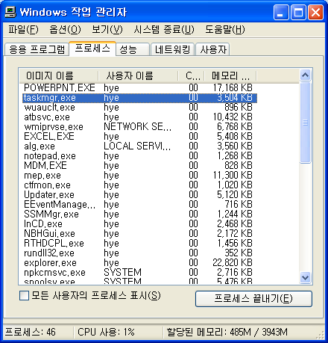
2)프로세스
실행중인 프로세스에 대해 CPU및 메모리 사용에 대한 자세한 정보를 표시
싱행중인 프로세스를 선택적으로 종료할 수 있다

Slide 6
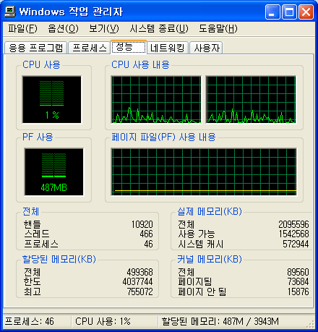
3)성능
CPU와 메모리의 사용현황을 막대와 곡선 그래프로 나타낸다.

Slide 7
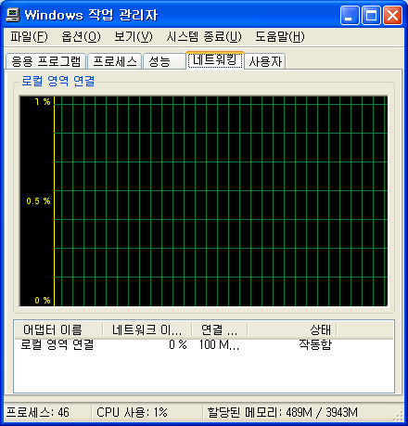
4)네트워킹
네트워크 사용현황을 그래프로 나타낸다.
네트워크 이용율, 연결속도, 상태 등 네트워크의 연결상태를 나타내준다.

Slide 8
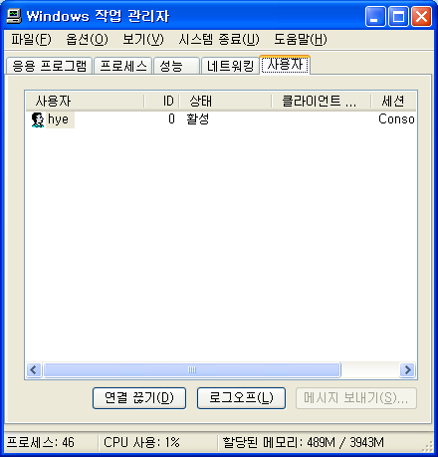
5)사용자
컴퓨터에 로그인 되어있는 모든 사용자를 표시해준다
특정 사용자에게 메시지를 보내거나 강제로 로그오프시킬수도 있다.

Slide 9
1.2)레지스트리
컴퓨터에 설치되어 있는 모든 h/w, s/w의 실행정보를 한 곳에 모아놓은 계층구조로 이루어진 DB이다.
레지스트리의 내용은 기계어로 되어있어 메모장과 같은 텍스트 편집기로는 확인할 수 없다.
C:\Windows\System32\config 폴더에 여러 개의 파일로 레지스트리 관련 내용이 존재한다.
DEFAULT:기본 레지스트리 화일
SAM(Security Account Manager):보안계정관리자
SECURITY:보안관련 레지스트리 화일
SOFTWARE:응용프로그램관련 레지스트리 화일
SYSTEM :시스템관련 레지스트리 화일

Slide 10
사용자 프로필 관련 파일은 ntuser.dat에 저장된다. C:\Documents and Settings하위 폴더로 계정마다 하나씩 생성된다.
레지스트리 화일들은 시스템과 밀접하게 연결되어 있으므로 삭제하거나 손상되었을 경우에는 시스템이 부팅되지 않는 경우도 초래할수 있다.
Windows가 동작하는 내내 레지스트리를 참조한다.
레지스트리 변경으로 인해 시스템이 작동이 되지않는 경우 복원도 가능한데 부팅시 F8 키를 눌러 ‘마지막으로 성공한 구성(최근 작동값)’을 선택해서 부팅하면 된다.

Slide 11
1.3) 디스크검사
보조기억장치(하드디스크,플라피디스크)의 논리적 물리적 손상이 있는지를 점검하고, 복구 가능한 에러가 존재하면 복구해주는 기능이다.
폴더와 파일의 오류를 검사하여 발견된 오류를 복구한다.
디스크 표면을 검사하여 Bad Sector를 표시한다.
손상된 부분을 복구할때 연결된 파일이 발견되면 제거 또는 백업한다.
네트워크 드라이브, CD-ROM드라이브는 디스크 검사를 할 수 없다.
시스템 성능향상을 위해서는 정기적인 디스크 검사를 실행하는 것이 바람직하다.

Slide 12
2. 시스템 유지보수1) 보안 센터
Windows 방화벽, 자동업데이트, 바이러스 백신을 이용해서 보안 설정을 관리해준다.
Windows 방화벽:미인증된 프로그램이 접근하는 것을 막아준다.
자동업데이트:windows update사이트에서 업데이트할 최신 정보를 검색하거나 바이러스에 대한 최신정보를 다운받을 수 있다.
바이러스 백신:백신 프로그램의 사용여부를 표시하고, 현재 컴퓨터에 사용중인 백신 프로그램들을 표시한다.

Slide 13
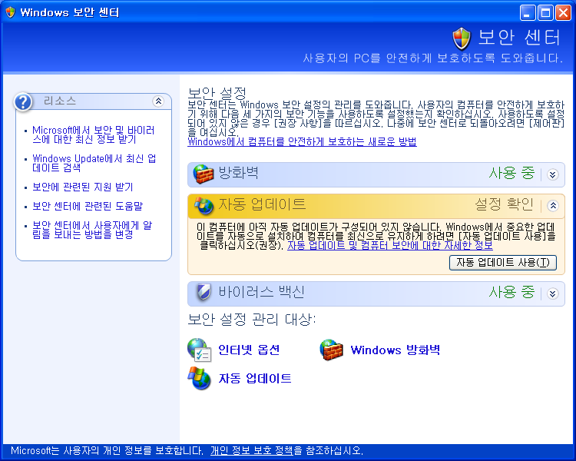

Slide 14
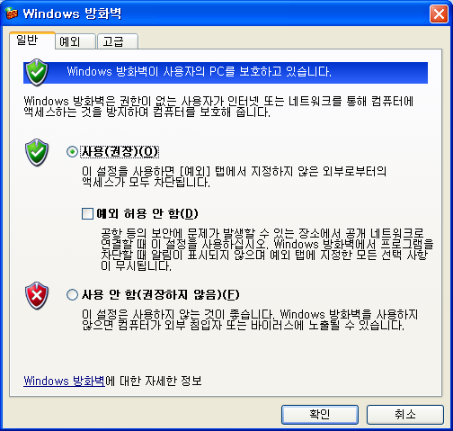
2.2) Windows 방화벽
시스템에 무단으로 접근하는 것을 방지하기위한 S/w
[시작]-[제어판]-[Windows방화벽]

Slide 15
①일반탭
권한이 없는 사용자가 인터넷 또는 네트워크를 통해 엑세스하는 것을 방지하여 컴퓨터를 보호해준다.
사용:
[예외] 탭에서 지정하지않은 외부로부터의 모든 엑세스를 차단한다. 예외를 허용안할수도 있다.
사용안함:
사용하지않는것을 권장한다.

Slide 16
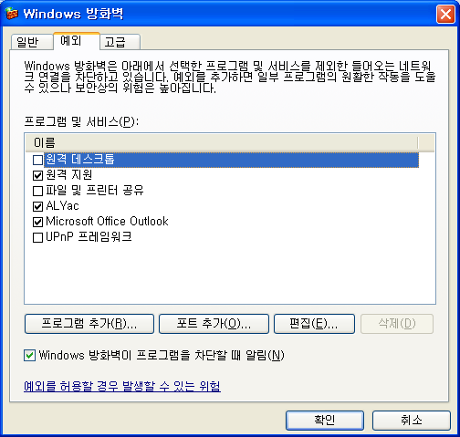
②예외 탭
프로그램 및 서비스 항목에서 제외한 네트워크에서 들어오는 것을 차단한다. 예외를 추가하면 일부프로그램의 원활한 작동을 도울수 있지만 보안상의 위험이 따른다.
Windows 방화벽이 프로그램을 차단할 때를 알림서비스 받을 수 있다

Slide 17
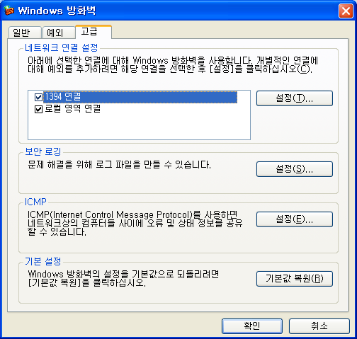
③고급 탭
네트워크 연결 설정:
개별적인 연결에 대해 방화벽설정을 달리할 수 있다.
보안로깅:
방화벽을 통과한, 통과하지 못한 패킷들을 정보로그를 가지고 있다.
ICMP:
ICMP를 이용하여 네트워크상의 컴퓨터들사이의 오류 및 상태정보를 공유한다.
기본설정:
방화벽 설정을 기본값으로 되돌리때 사용한다

Slide 18
3. 네트워크
Windows xp의 네트워크 구성요소는 클라이언트,프로토콜,서비스 등이 있다.
[시작]-[제어판]-[네트워크연결]-[로컬영역연결]의 바로가기 메뉴에서 속성을 클릭하면 네트워크 구성요소를 확인할 수 있다.
로컬영역 속성창의 [설치]버튼은 네트워크 구성요소를추가한다.
로컬영역 속성창의 [제거]버튼은 설치된네트워크 구성요소를 삭제한다.

Slide 19
1)3가지 네트워크 구성요소
클라이언트
Microsoft 네트워크용 클라이언트,노벨 네트워크 클라이언트 등이 있다.
파일/프린터 등의 공유자원을 사용하기위한 것
프로토콜
네트워크상의 컴퓨터들이 정보를 공유하기위한 통신규약
서비스
내 컴퓨터의 파일/프린터 등의 자원을 다른 컴퓨터에서 공유할 수있게 하는 서비스

Slide 20
2)TCP/IP 구성요소
인터넷 접속을 위한 IP주소, 서브넷마스크, 기본 게이트웨이, DNS서버 주소 등을 설정할 수 있다.
내 네트워크환경의 마우스 오른쪽버튼을 눌러나온 속성을 실행하면 로컬영역 속성창이 나온다.
로컬영역 속성창의 “인터넷프로토콜(TCP/IP)”를 선택하고 속성버튼을 누르면 인터넷프로토콜(TCP/IP) 속성창이 뜨고, IP주소와 서브넷마스크, 기본 게이트웨이, 기본설정 DNS서버,보조 DNS서버의 주소를 세팅할 수 있다.

Slide 21
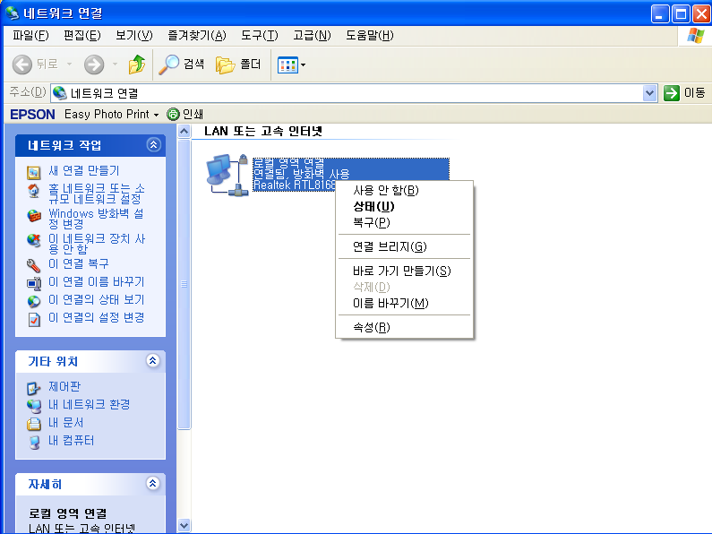
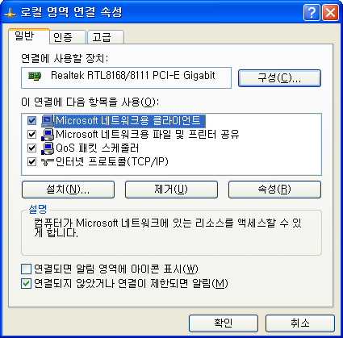

Slide 22
<참고>
ping 테스트
컴퓨터가 네트워크에 정상적으로 참여하고 있는지 확인하는 테스트
명령프람프트 창을 실행시켜 DOS모드로 만든 후 ping 명령후 냄컴퓨터의 IP주소를 입력하면 된다.
ipconfig
명령프람프트 창을 실행시켜 DOS모드로 만든 후 ipconfig를 실행하면 MAC address, ip address, 서브넷마스크, 게이트웨이 등을 표시해준다.

Slide 23
기출문제풀이1(2급 2008년 3회)
다음은 네트워크 프린터를 설정하는 방법에 대한 설명이다. 설정 순서가 바르게 나열된 것은?
가) [프린터 및 팩스]에서 프린터 추가를 클릭하여 프린터 추가 마법사를 실행한다.
나) 프린터 찾아보기를 선택한다.
다) 네트워크 프린터 또는 다른 컴퓨터에 연결되어 있는 프린터를 선택한다.
라) 공유 프린터 목록에서 연결할 프린터를 선택한다.
마) 화면에 나오는 지시에 따라 프린터의 연결을 마치면 프린터 아이콘이 프린터 및 팩스 폴더에 표시된다.
① 나-다-라-마-가② 다-나-가-라-마
③ 가-다-나-라-마④ 마-가-나-다-라

Slide 24
기출문제풀이2 (1급 2008년 1회)
다음 중 NetBEUI(NetBIOS Extended User Interface)에 대한 설명으로 옳지 않은 것은?
① Microsoft 네트워킹 고유의 네트워크 프로토콜이다.
② 이 프로토콜은 토큰 링 소스 라우팅 방식만 사용할 수 있다.
③ NetBEUI는 Microsoft가 구현한 NetBIOS 표준이다.
④ 보통 1000대 이상의 클라이언트를 가지는 부서 규모인 WAN에 사용된다.

Slide 25
기출문제풀이3 (1급 2008년 1회)
다음 중 한글 Windows XP의 네트워크에서 드라이브 또는 폴더 공유에 대한 설명으로 옳지 않은 것은?
① 다른 사용자가 공유 폴더의 파일을 변경할 수 있도록 하려면 ‘네트워크 사용자가 내 파일을 변경할 수 있음’ 확인란을 선택한다.
② Guest로 로그인하여 공유 폴더를 만들 수 있다.
③ 탐색기에서 폴더를 선택한 후에 단축 메뉴의 공유 및 보안 항목을 선택하여 공유를 설정할 수 있다.
④ 네트워크에서 폴더 공유 확인란을 사용할 수 없으면 이 컴퓨터는 네트워크에 있지 않은 것이다.

Slide 26
기출문제풀이4 (1급 2008년 2회)
원격데스크 탑을 사용하다보면 일반적으로 네트워크 연결이 안되는 경우가 있다. 원인을 찾는 방법으로 가장 옳지 않은 것은?
① 방화벽과 같은 외부적인 요인
② 원격데스크 탑 설정 확인
③ Ping과 같은 도구를 이용
④ [탐색기]-[도구]-[폴더옵션]-[보기]-[기본값 복원]으로 원인 색출

Slide 27
기출문제풀이5 (1급 2008년 2회)
다음 중 한글 Windows XP에서 네트워크 공유에 대한 설명으로 옳지 않은 것은?
① 다른 사람들이 자신의 자료에 접근하여 사용할 수 있도록 설정해 놓은 것이다.
② 프로그램, 문서, 비디오, 소리, 그림 등의 데이터에 대하여 공유가 가능하다.
③ 내 컴퓨터에 연결되어 있는 프린터를 다른 컴퓨터에서 사용할 수 있도록 프린터 공유가 가능하다.
④ 공유된 폴더는 자동으로 보안이 적용되어 삭제할 수 없다.

Slide 28
정 답
1번 : ③
2번 : ④
3번 : ②
4번 : ④
5번 : ④

Slide 29
정 리
1. 시스템 관리
2. 시스템 유지보수
3. 네트워크

